Slide 1
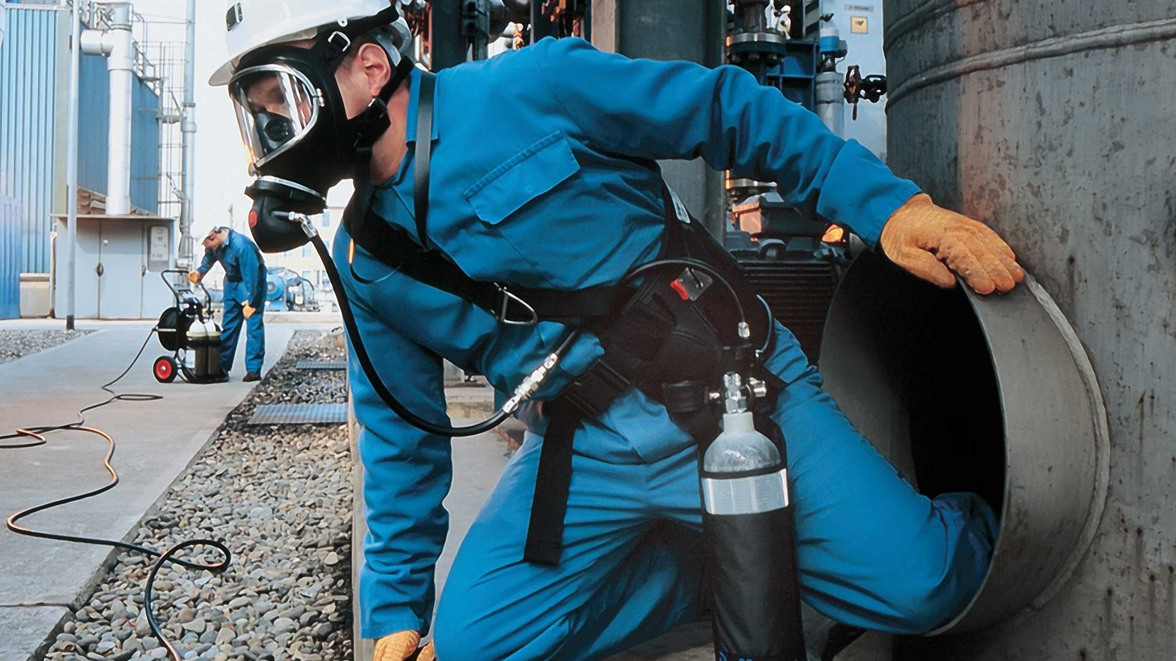

Charla / Presencial
Riesgos del Ácido sulfhídrico

Slide 2
Antes de comenzar
01
02
03
04
Bienvenida
Presentación del facilitador
Expectativas de los participantes
Presentación del curso

Slide 3
Recomendaciones

Slide 4
Objetivo de la charla
OBJETIVO
Conocer las características del ácido sulfhídrico, los peligros asociados y las medidas preventivas recomendadas.

Slide 5
Público objetivo
PÚBLICO
Ser trabajador de empresas que se encuentra adheridas a la ACHS.

Slide 6
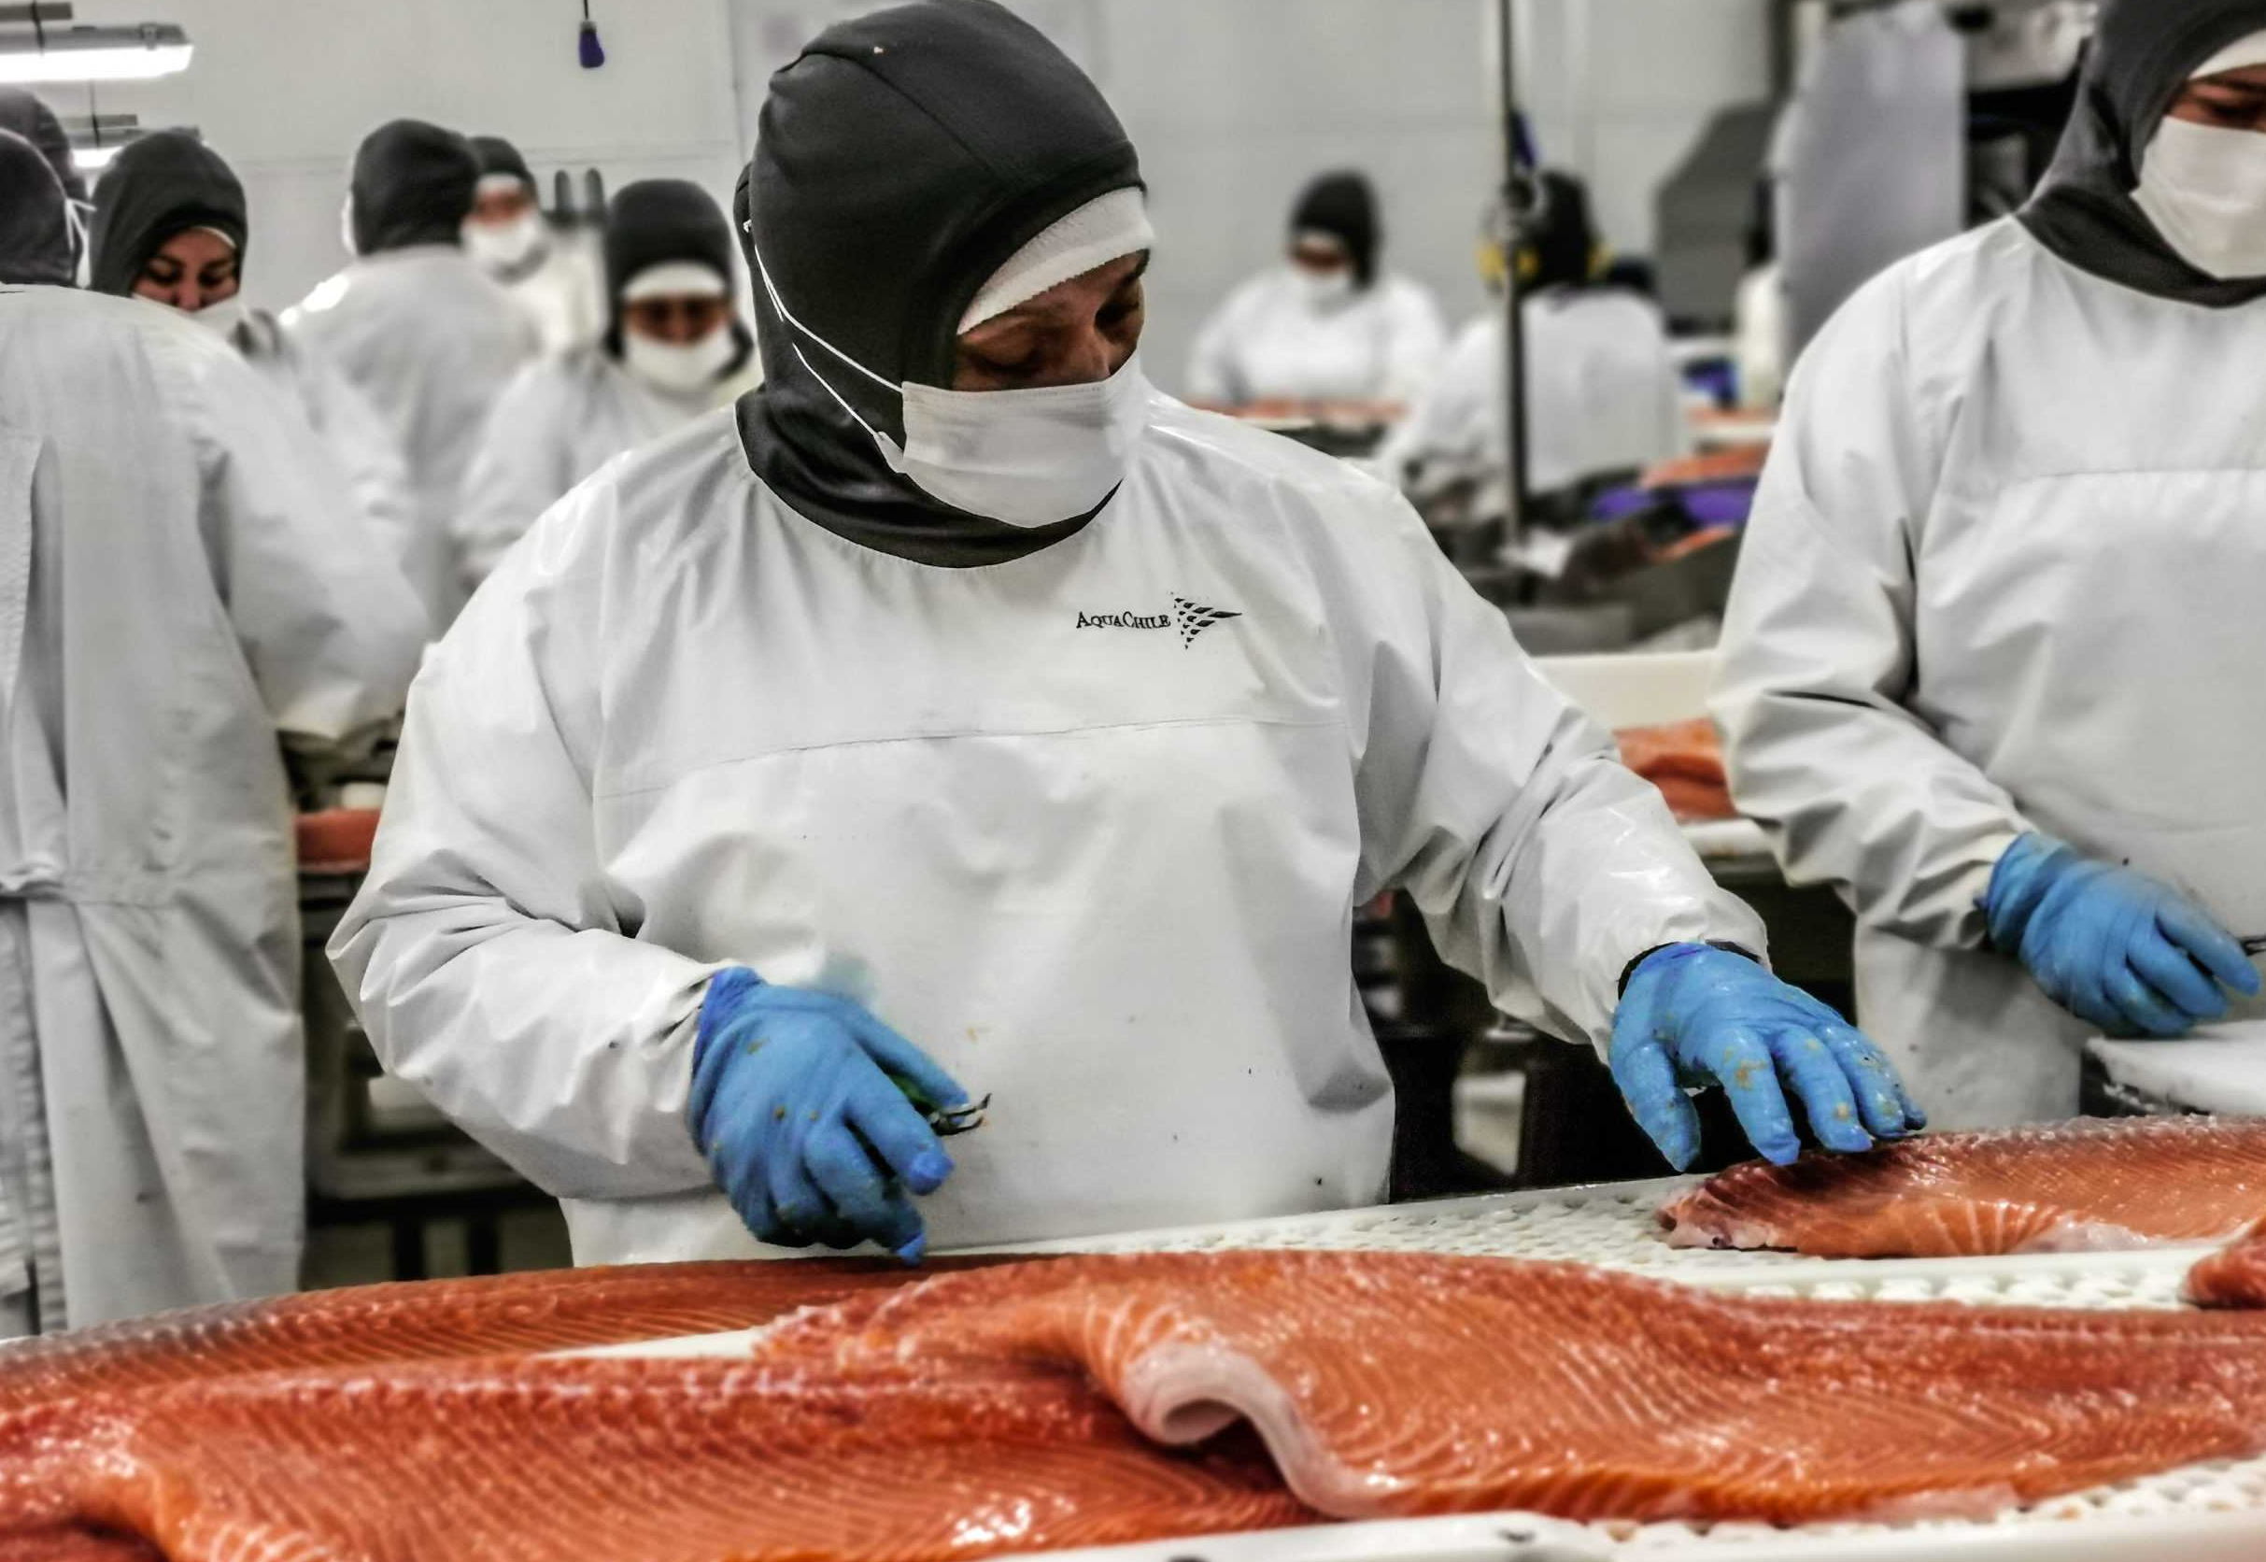
Introducción
El ácido sulfhídrico es un agente en estado gaseoso generado particularmente por la putrefacción de materias orgánicas de origen animal y/o vegetal que contienen azufre.
En el área Pesquera, su presencia es consecuencia de la descomposición del pescado en recintos confinados como bodegas de pesqueros de alta mar, o en pozos de almacenamiento de las plantas elaboradoras de harina de pescado.
Los efectos en los trabajadores que se han visto expuestos a su inhalación han sido graves y lamentables, comprometiendo incluso vidas humanas. Por lo tanto, en los procedimientos de trabajo es necesario la aplicación de medidas preventivas estrictas a fin de evitar situaciones como las descritas.

Slide 7

Introducción
¿Qué es el ácido sulfhídrico?
El ácido sulfhídrico, cuya formula química es H2S, también es conocido como Hidrógeno Sulfurado, Sulfuro de Hidrogeno o Hidruro de Azufre, es un gas inflamable, incoloro, de olor característico a “huevo podrido”, perceptible en contenidos muy bajos.
Es uno de los compuestos destacados como causantes de molestias por malos olores en la descomposición de materia orgánica. En determinadas condiciones se puede transformar en un compuesto toxico y peligroso para la salud humana.

Slide 8
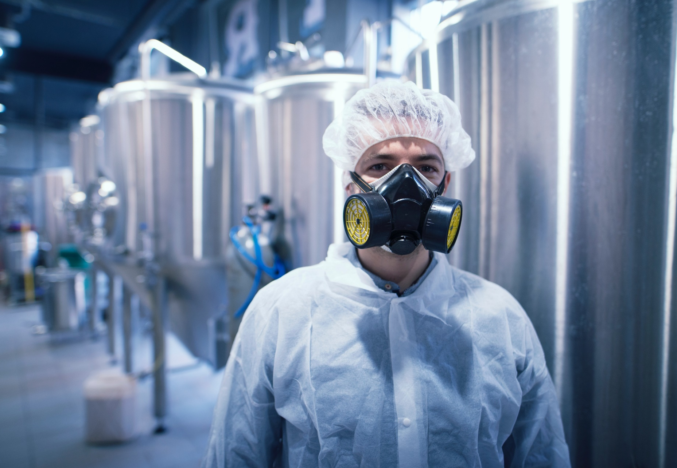
Ácido Sulfhídrico
Propiedades físicas y químicas:
Dentro de las propiedades del acido sulfhídrico se encuentran:
Gas incoloro.
Extremadamente toxico.
De olor repulsivo, muchas veces descrito como el olor de huevos podridos.
Arde con una flama azul y produce Anhídrido Sulfuroso (SO2).
Es corrosivo a todos los metales de la serie electroquímica.
Punto de ebullición: -60°C
Punto de fusión: -85,5°C
Temperatura de autoignición: 260°C
Es soluble en agua, 1 gramo de H2S en 242 ml de aire.

Slide 9
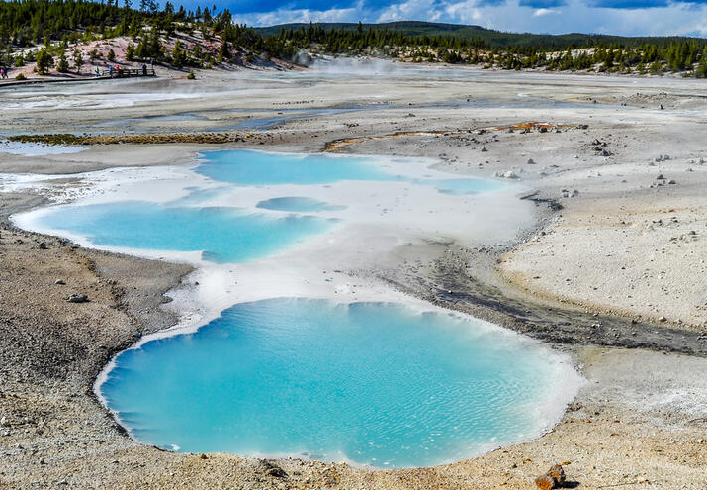
Acido Sulfhídrico
Características peligrosas
Extremadamente inflamable.
Muy tóxico por inhalación.
Muy tóxico para los organismos acuáticos.
El ácido sulfhídrico se encuentra naturalmente en:
Petróleo «crudo»
Gas natural
Gases volcánicos
Aguas pantanosas
Manantiales de aguas termales.

Slide 10

Procesos que generan ácido sulfhídrico
Se encuentra en cámaras subterráneas, alcantarillado y lugares de almacenamiento o procesamiento de pescados, lo cual incluye bodegas de barcos pesqueros e instalaciones terrestres.
Además, se puede encontrar en:
Petróleo crudo
Gas natural
Gases volcánicos
Aguas estancadas
Aguas pantanosas
Desagües
Estanques de harina o aceite de pescado
Barcos pesqueros
Descomposición de materia orgánica

Slide 11

Peligros del ácido sulfhídrico
Al desarrollar trabajos al interior de espacios con presencia de ácido sulfhídrico.
Depender del sentido del olfato para detectar la presencia del gas o para la advertencia de concentraciones peligrosas.
Ausencia de detectores de gas apropiados, en mal estado de funcionamiento o uso inadecuado de estos (descalibrados, equipos con baterías que poseen energía insuficiente, incapacidad para su utilización).
Realizar trabajos sin las autorizaciones correspondientes y/o supervisión.
Aplicación inapropiada, no aplicar o desconocer los planes de emergencia o contingencia en caso de derrames, fugas u otras situaciones que ameriten una actuación inmediata.

Slide 12
Efectos para la salud
Al inhalarlo
Dependiendo de la concentración y tiempo de exposición, puede causar:
Dolor de cabeza, náuseas, vértigo, mareos, debilidad, desorientación, hipotensión e irritación respiratoria
Lesión pulmonar
Inconsciencia, fallo respiratorio, asfixia y cardiovascular
Irrita las membranas mucosas de la nariz y garganta, produce faringitis, bronquitis, neumonía y edema pulmonar, es irritante de las vías respiratorias en general
*Es característico el ataque rápido de inconsciencia, “caer al suelo” de individuos gravemente expuestos.

Slide 13
Efectos para la salud
Al contacto con los ojos
Al contacto la piel mojada o húmeda
En concentraciones bajas molestias por quemadura, parpadeo espasmódico o cierre involuntario de los párpados, enrojecimiento y lagrimeo
Conjuntivitis e irritación ocular
Opacidades en la córnea a altas concentraciones o exposición repetida
Irritación de la piel, enrojecimiento, picazón

Slide 14
Efectos para la salud
Concentración de sulfuro de hidrógeno | Efecto
0,03- 0,28 mg/m³ (0,02 -0,2 ppm) | Detección de olor (desarrolla alguna tolerancia)
70 – 209 mg/m³ (50 – 150 ppm) | Irritación de los ojos y respiratoria, parálisis olfatoria
279 - 697 mg/m³ (200 – 500 ppm) | Bronquitis, dolor de cabeza, mareo, tambaleos
697 – 1395 mg/m³ (500 – 1000 ppm) | Edema pulmonar, depresión respiratoria, inconsciencia
1395 – 2092 mg/m³ (1000 – 1500 ppm) | Colapso rápido, parálisis respiratoria, mortal en algunos minutos
2510 – 6973 mg/m³ (1800 – 5000 ppm) | Mortal inmediatamente

Slide 15
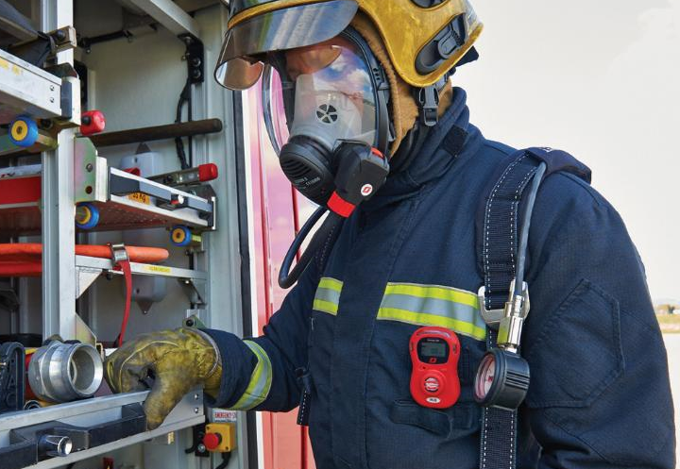
Medidas preventivas
Para ambientes con presencia de ácido sulfhídrico
Cerciórese que el área de trabajo está suficientemente ventilada, a través del funcionamiento de ventilación localizada (equipos de extracción y renovación de aire) si existiese, y/o ventilación general (aperturas al exterior como ventanas, puertas o bocas de escape).
Utilice los elementos de protección personal.
No intente ofrecer ayuda a otros sin un equipo de protección personal adecuado para el compuesto y concentración en el ambiente.
Instrúyase y participe en los procesos de formación del área de prevención de riesgos.

Slide 16
Medidas preventivas
Para ambientes con presencia de ácido sulfhídrico
Cumpla con los procedimientos de trabajo seguro dispuestos para las tareas que se realizan con presencia de ácido sulfhídrico.
Manténgase informado o solicite información a su jefatura o área de prevención de las áreas, de los procesos o actividades en las que podría estar presente gas de ácido sulfhídrico.
Analice los niveles de H2S antes de comenzar el trabajo en ambientes con presencia confirmada o probable de H2S mediante el uso de un detector de gas portátil, si no está calificado para utilizar el equipo solicite capacitación o solicite que personal capacitado realice la evaluación.

Slide 17
Medidas preventivas
Para ambientes con presencia de ácido sulfhídrico
Considere los espacios confinados como posibles fuentes de peligro con presencia de ácido sulfhídrico antes de comenzar el trabajo.
Asegúrese de que el equipo detector de gas es el apropiado para lo que necesita medir (H2S) y que cuente con fecha de calibración y verificación además de baterías con energía suficiente.
Mantenga un medio de comunicación con personal que se encuentre fuera del área de trabajo. Se recomienda el uso de equipos que no generen energía calórica a través de chispas.

Slide 18
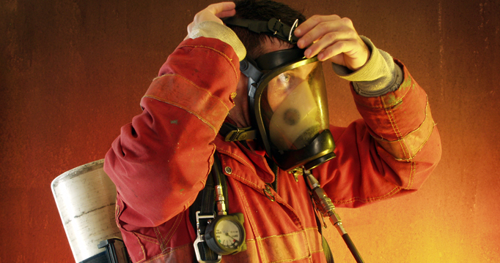
Conclusión
El H2S es una sustancia muy peligrosa, se encuentra presente en diferentes sectores económicos, pero no es imposible convivir con él, sobre todo cuando se aprenden los riesgos que implica y se toman las medidas adecuadas para protegerse.
Y recuerde tener presente lo siguiente:
Efectuar una evaluación previa de la posible presencia de ácido sulfhídrico antes de comenzar a trabajar.
No confiar en el olfato para detectar la presencia de ácido sulfhídrico.
Cumplir las normas y procedimientos de trabajo seguro.
Jamás rescatar accidentados sin equipo de respiración autónoma.

Slide 19

Encuesta de satisfacción – Curso abierto presencial
Escanea este código
O ingresa a este link
tinyurl.com/26vbepn4

Slide 20

Encuesta de satisfacción – Curso cerrado presencial
Escanea este código
O ingresa a este link
tinyurl.com/ujnzkjew

